Slide 1
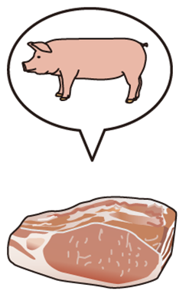

Slide 2
初級2第3課2【だめな食べ物(たべもの) អាហារមិនល្អ・飲み物(のみもの) ភេសជ្ជៈ・材料(ざいりょう) គ្រឿងផ្សំ】
a. 肉(にく) សាច់ (豚肉(ぶたにく) (សាច់ជ្រូក) )

Slide 3
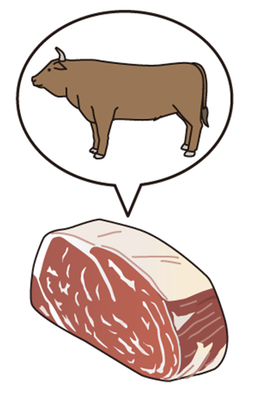

Slide 4
初級2第3課2【だめな食べ物(たべもの) អាហារមិនល្អ・飲み物(のみもの) ភេសជ្ជៈ・材料(ざいりょう) គ្រឿងផ្សំ】
a. 肉(にく) សាច់ (牛肉(ぎゅうにく) (សាច់គោ) )

Slide 5
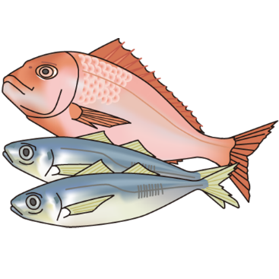

Slide 6
初級2第3課2【だめな食べ物(たべもの) អាហារមិនល្អ・飲み物(のみもの) ភេសជ្ជៈ・材料(ざいりょう) គ្រឿងផ្សំ】
b. 魚(さかな) ត្រី

Slide 7
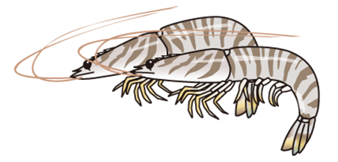

Slide 8
初級2第3課2【だめな食べ物(たべもの) អាហារមិនល្អ・飲み物(のみもの) ភេសជ្ជៈ・材料(ざいりょう) គ្រឿងផ្សំ】
c. エビ បង្គា

Slide 9
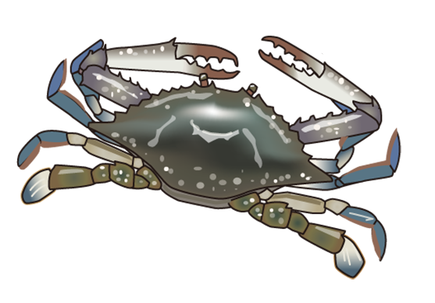

Slide 10
初級2第3課2【だめな食べ物(たべもの) អាហារមិនល្អ・飲み物(のみもの) ភេសជ្ជៈ・材料(ざいりょう) គ្រឿងផ្សំ】
c. カニ ក្ដាម

Slide 11
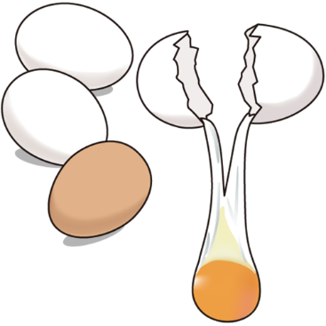

Slide 12
初級2第3課2【だめな食べ物(たべもの) អាហារមិនល្អ・飲み物(のみもの) ភេសជ្ជៈ・材料(ざいりょう) គ្រឿងផ្សំ】
d. 卵(たまご) ស៊ុត

Slide 13
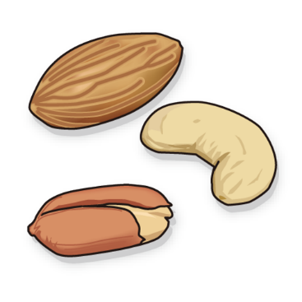

Slide 14
初級2第3課2【だめな食べ物(たべもの) អាហារមិនល្អ・飲み物(のみもの) ភេសជ្ជៈ・材料(ざいりょう) គ្រឿងផ្សំ】
e. ナッツ គ្រាប់ផ្លែឈើ

Slide 15
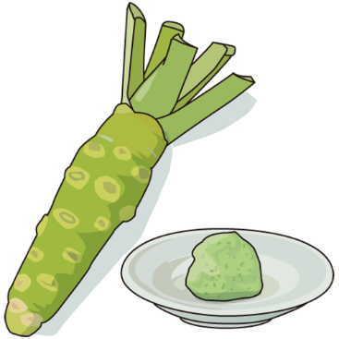

Slide 16
初級2第3課2【だめな食べ物(たべもの) អាហារមិនល្អ・飲み物(のみもの) ភេសជ្ជៈ・材料(ざいりょう) គ្រឿងផ្សំ】
f. わさび វ៉ាសាប៊ិ

Slide 17
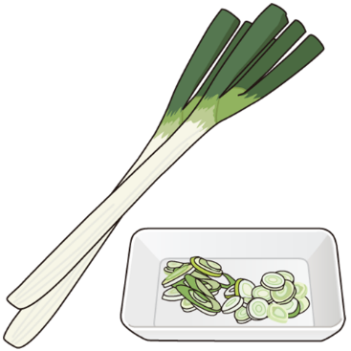

Slide 18
初級2第3課2【だめな食べ物(たべもの) អាហារមិនល្អ・飲み物(のみもの) ភេសជ្ជៈ・材料(ざいりょう) គ្រឿងផ្សំ】
g. ねぎ ខ្ទឹម

Slide 19
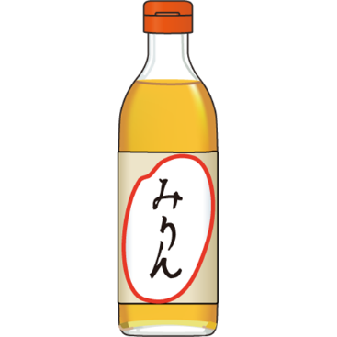

Slide 20
初級2第3課2【だめな食べ物(たべもの) អាហារមិនល្អ・飲み物(のみもの) ភេសជ្ជៈ・材料(ざいりょう) គ្រឿងផ្សំ】
h. みりん មីរីន (គ្រឿផ្សំមានរសជាតិផ្អែម)

Slide 21
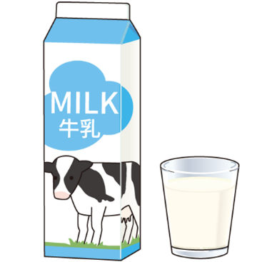

Slide 22
初級2第3課2【だめな食べ物(たべもの) អាហារមិនល្អ・飲み物(のみもの) ភេសជ្ជៈ・材料(ざいりょう) គ្រឿងផ្សំ】
i. 牛乳(ぎゅうにゅう) ទឹកដោះគោ

Slide 23
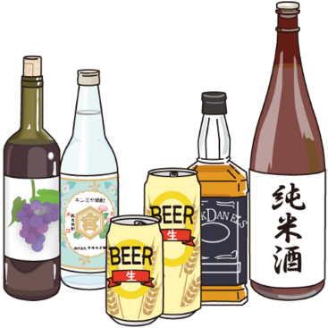

Slide 24
初級2第3課2【だめな食べ物(たべもの) អាហារមិនល្អ・飲み物(のみもの) ភេសជ្ជៈ・材料(ざいりょう) គ្រឿងផ្សំ】
j. お酒(おさけ) ស្រាស

Slide 25


Slide 26
初級2第3課2【だめな食べ物(たべもの) អាហារមិនល្អ・飲み物(のみもの) ភេសជ្ជៈ・材料(ざいりょう) គ្រឿងផ្សំ】
k. コーヒー កាហ្វេ

Slide 27
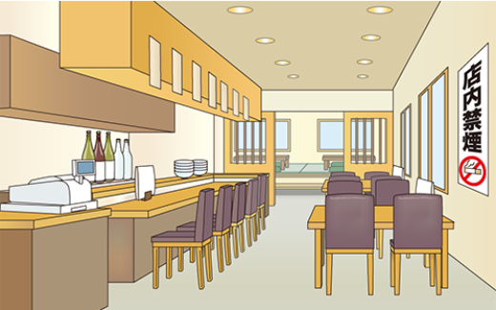

Slide 28
初級2第3課3【店 (みせ)の中(なか)ក្នុងហាង】
a. カウンター តុមុខទទួលភ្ញៀវ

Slide 30
初級2第3課3【店 (みせ)の中(なか)ក្នុងហាង】
b. 座敷(ざしき) កន្លែងអង្គុយបែបជប៉ុន

Slide 32
初級2第3課3【店 (みせ)の中(なか)ក្នុងហាង】
c. テーブル តុ

Slide 34
初級2第3課3【店 (みせ)の中(なか)ក្នុងហាង】
d. 禁煙(きんえん) ហាមជក់បារី

Slide 36
初級2第3課3【店 (みせ)の中(なか)ក្នុងហាង】
e. お会計(おかいけい) គិតលុយ・レジ កន្លែងគិតលុយ

Slide 37


